Slide 1

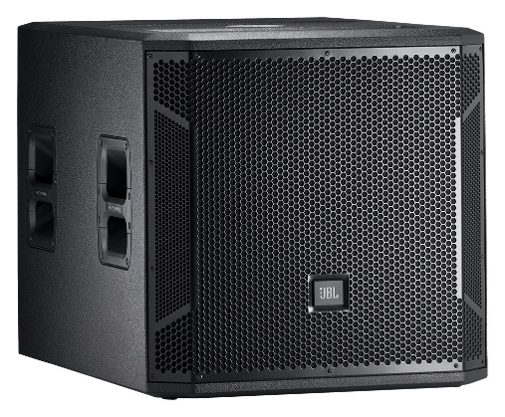
음향 시스템 사양서
8“ PASSIVE SUBWOOFER SPEAKER
JBL_SRX818S
SPECIFICATIONS
System type : 18“ passive subwoofer speaker system
Frequency Range (-10dB) : 28Hz ~ 150Hz
Frequency Response (-3dB) : 45Hz ~ 150Hz
Power rating : 600W cont. (PEAK 2400W)
Max SPL : 135dB
Impedance : 8 ohm
Transducers : LF 18“
Finish : Obsidian Duraflex™ finish
Connectors : Speakon NL-4, NL-4 Loop-thru
Dimension (H x W x L)mm :575 x 684 x 683
Weight : 35.4kg
FEATURES
18인치 LF드라이버
600와트의 출력
견고한 다목적 인클로저
경량의 포플러 합판 캐비닛으로 제작
DuraFlex ™ 마감으로 보호

